Slide 1
সকলকে আন্তিরক অভিনন্দন

Slide 2
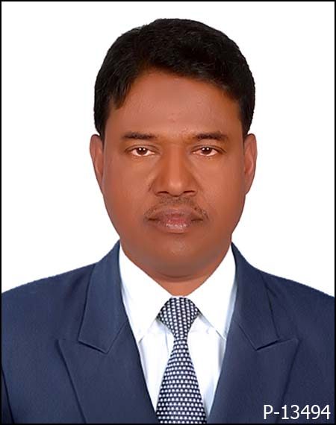
মোঃ ছালেহ উদ্দিন সিনিয়র শিক্ষক কাজী আহমেদ আলী উচ্চ বিদ্যালয় আলকরা,চৌদ্দগ্রাম,কুমিল্লা ।
শ্রেণি –নবম
বিষয় – বাংলা ১ম পত্র
পাঠের বিষয় –পদ্য
সময় -৫০ মিনিট
তারিখ -

Slide 3
পাঠ শিরোনাম মানুষ কাজী নজরুল ইসলাম
লেখক পরিচিতি
জন্ম-২৪শে মে ১৮৯৯ইং ১১ জৈষ্ঠ্য ১৩০৬ বঙ্গাব্দ
জন্মস্থান –পশ্চিম বঙ্গের আসানসোল মহকুমার চুরুলিয়া গ্রাম
মৃতু্- ২৯আগষ্ট ১৯৭৬ ইং
পিতার নাম –কাজী ফকির আহমদ,
মাতার নাম –জাহেদা খাতুন ।

Slide 4
লেখেকর সূষ্টিশীল বিষয় সমূহ
তার রচনা সমূহ –কাব্য গ্রন্থ –অগ্নিবীনা,বিষেরবাঁশি,ছায়ানট,প্রলয়শিখা,চক্রবাক,সিন্ধুহিল্লোল,ভাঙার গান,সাম্যবাদী,সবহারা,ফণি-মনসা,জিঞ্জির,সন্ধা,দোলনচাঁপা,ইত্যাদি
উপন্যাস –,মৃতুক্ষুধা,কুহেলিকা,বাঁধনহারা ইত্যাদি ।
গল্পগ–ব্যাথার দন,রিক্বেদন,শিউলিমালা,পদ্মগোখরা,জিনের বাদশা ।
নাটক – ঝিলিমিল,আালেয়া,পুতুলের বিয়ে ।
জীবনীগ্রন্থ – মরুভাস্কর(হযরত মুহাম্মদদ সঃ এর জীবনী গ্রন্থ)
অনুবাদ – রুব্যাইয়াত-ই-হাফিজ,রুব্যাইয়াত-ই-ওমর খৈয়াম ।
গানের সংকলন – বুলবুল,চোখের চাতক,চন্দ্রবিন্দ,নজরুলগীতি,সুরলিপি,গানেরমালা,চিত্তনামা ।
সম্পাদিত পত্রিকা – ধুমকেতু,লাঙল,দৈনিক নবযুগ ।
পুরষ্কার ও সম্মাননা – জগত্তারিনী (কলকাতা বিশ্ববিদ্যালয়)পদ্মভূষণ,(ভারত স্বনপদক,সরকার)ডি,লিট ডিগ্রী ১৯৭৬ সালে একুশে পদক,

Slide 5
শব্দাথগুলি জেনে নেই
সাম্য-সমতা,মহীয়ান-অতি মহান,ঠাকুর-দেবতা,বর-আর্শীবদ ।
পান্থ-পথিক,ভূখারি-ক্ষুধার্ত ব্যাক্তি,ফুকারি-চিৎকার করে ।
আজারি-রুগ্ন/ব্যাথিত,তেরিয়া-উদ্ধতভাবে /উগ্রভাবে ।
গো-ভাগাড় – মৃত গরু ফেলার নির্দিষ্ট স্থান,পুরুত- পুরোহিত।

Slide 6
আলোচ্য কবিতার সার সংক্ষেপ
আলোচ্য কবিতায় কবি সাম্যবাদী মানসিকতার পরিচয় তুলে ধরেছেন পৃথিবীতে নানা বর্ণ,ধর্ম,গোত্র আছে ।সকল ধর্মের জন্য পৃথক ধর্মগ্রন্থ ও আছে ।মানুষ এটাকে খুব শ্রদ্ধা করে,এর জন্য জীবনবাজী ও রাখে । কিন্তু কোন নিরন্ন অসহায়কে তার সামর্থ থাকার পর ও অন্ন দান করেনা । মন্দিরের পুরোহিত বা মসজিদের মোল্লারা ও এমন হ্রদয়হীন কাজ করেন । মানুষের চেয়ে বড় আর কিছু হতে পারেনা ।

Slide 7
পাঠ মূল্যায়ন প্রশ্নগুলো খাতায় লিখে উত্তর লিখ ।
১ । কবি নজরুলের উপাধি কি ?
২ । কবির পিতা ও মাতার নাম কি ?
৩ । কবি কেন মানুষের জয়গান গেয়েছেন?
৪ । মুসাফির কয়দিন ভূখা ছিল?
। কলকাতা বিশ্ববিদ্যালয় কবিকে কোন উপাধি দিয়েছিলেন ?

Slide 8
পাঠ মূল্যায়ন প্রশ্নগুলো খাতায় লিখে উত্তর লিখ ।
৬ । কবির অনুবাদ গ্রন্থ কয়টি ও কি ? কি ?
৭ । নজরলের ছোট বেলার নাম কি ?
৮ । কবিকে কোথায় সমধি করা হয় ?
।মানুষের চেয়ে বড় কিছু নাই,নহে কিছু মহীয়ান কথাটি দ্বারা কিবুঝিয়েছেন ?
১০।মন্দির ও মসজিদে কারা তালা লাগিয়েছিল?

Slide 9
উত্তরগুলো যাচাই করি
জাতীয় কবি
কাজী ফকির আহম্মদ,মাতা-জাহেদা খাতুন
মুসাফির সাতডিন ভূখা ছিল ।
কলকাতা বিশ্ববিদ্যালয় জগত্তারিনী উপাধি প্রদান করেন ।
মুসাফির সাতডিন ভূখা ছিল ।
অনুবাদ – রুব্যাইয়াত-ই-হাফিজ,রুব্যাইয়াত-ই-ওমর খৈয়াম ।
দুখু মিয়া ,ঢাকা বিশ্ববিদ্যালয় কেন্দ্রীয় মসজিদের পাশ্বের্র
মানুষের চেয়ে আর বড় কিছু নেই,পুরোহিত ও মোল্লা সাহেব
কবি অসহায় ও মেহনতি মানুষের জয়গান গেয়েছেন ।

Slide 10
বাড়ীর কাজ
প্রশ্ন - গজনি মাহমুদ কে ছিলেন ? মানুষ কবিতায় এ নামটি কেন এসেছে ?
প্রশ্ন – কালাপাহাহ কে ? মানুষ কবিতায় তাঁকে আসার আহবান করেছেন কেন ?
প্রশ্ন – মানুষ কবিতার মূল প্রতিপাদ্য বিষয় কি ছিল ?
লেখকের ৮টি কাব্যগ্রন্থের নাম লিখ ।
কবি নজরুলের ৫টি গল্পগ্রন্থর নাম লিখ ।

Slide 11
বিদায়ী শুভেচ্ছা

